Slide 1
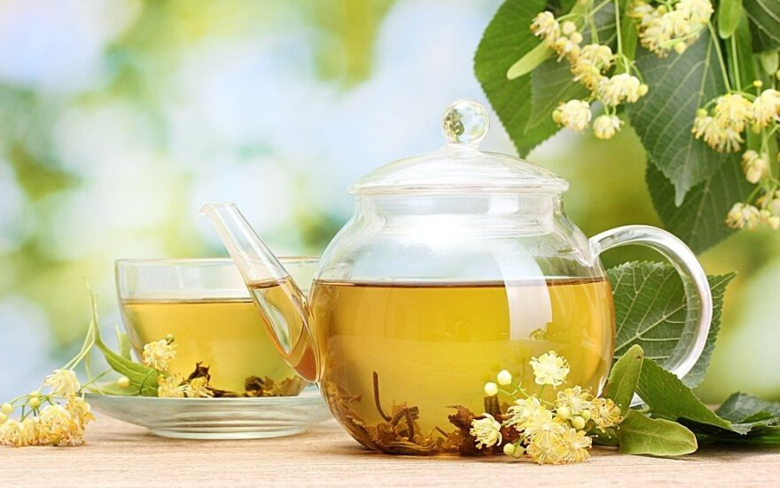

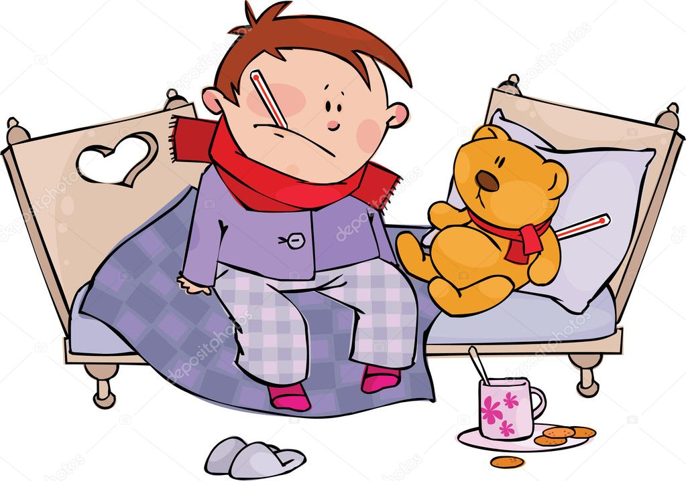
VAISTAŽOLINIŲ ARBATŲ NAUDA

Slide 2
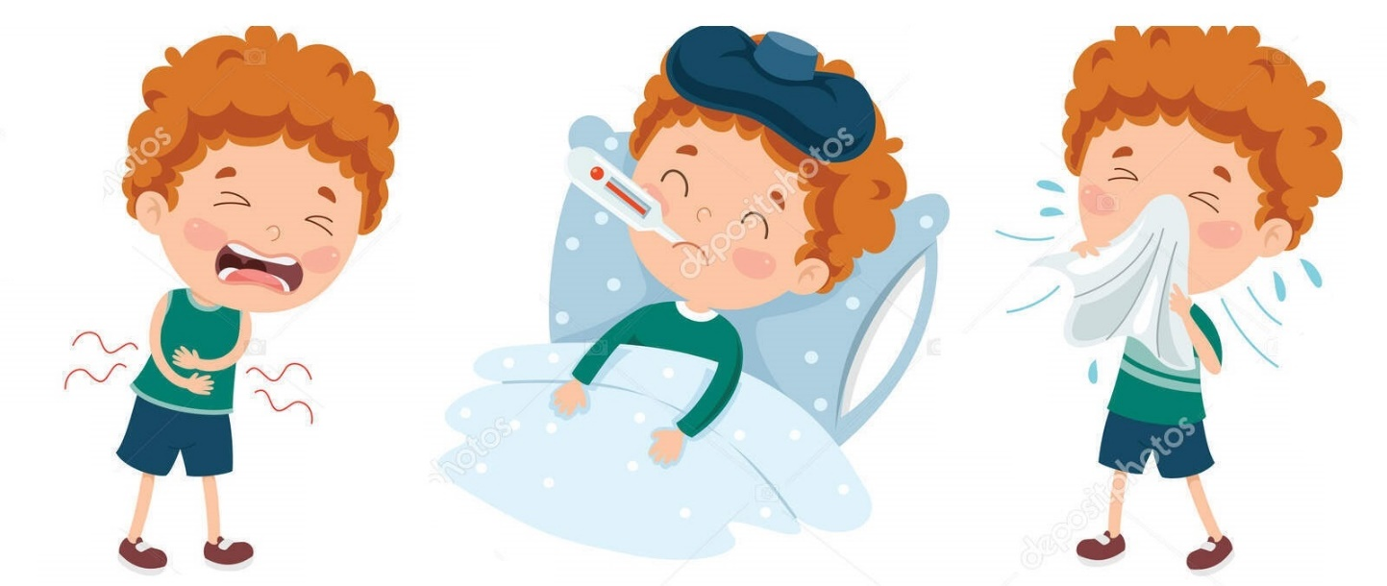
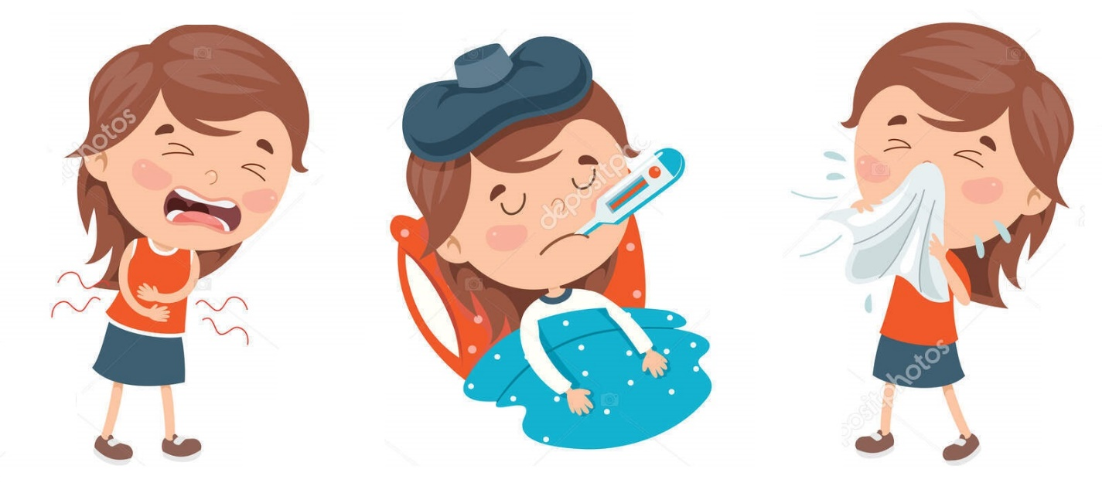
Aptarkite paveiksliukus, kas nutiko vaikams, kokie jiems pasireiškia simptomai?

Slide 3

Aptarkite, kokios vaistažolių dalys yra vartojamos?
Įvairios augalų dalys (lapai, žiedai, šaknys, vaisiai) buvo ir tebėra vartojami nuo gilios senovės.
Vaistažolės gali tapti ne tik vaistu, bet ir maistu.

Slide 4
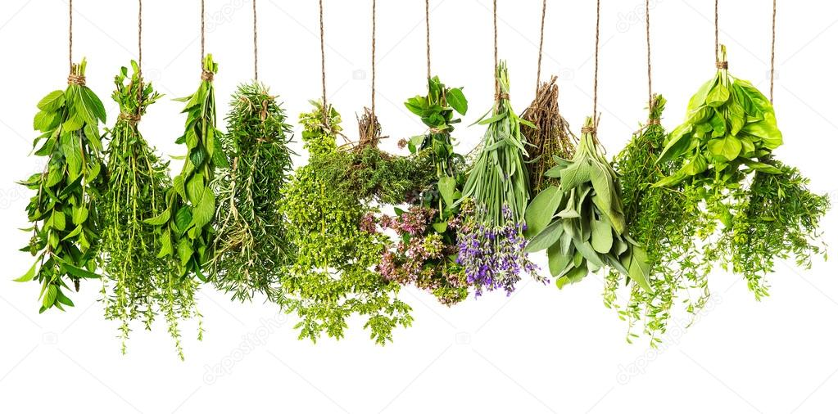
Vaistažolės naikina ne tik bakterijas, bet ir virusus, ir tuo iš esmės skiriasi nuo įprastinių antibiotikų. Vaistinėje pirkti antibiotikai virusinių infekcijų nepajėgūs įveikti.
Būna situacijų, kai pirmenybę teikti reiktų būtent augaliniams preparatams. Juk natūralios kilmės vaistai stimuliuoja imunitetą ir turi mažesnį šalutinį poveikį organizmui.

Slide 5
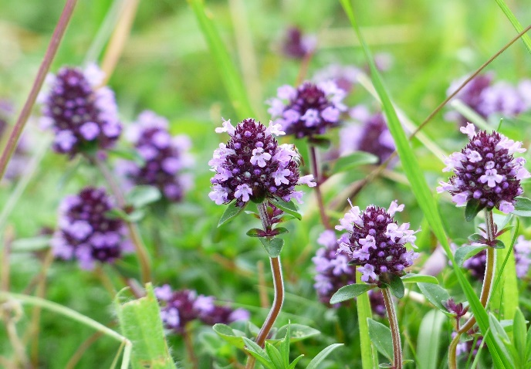
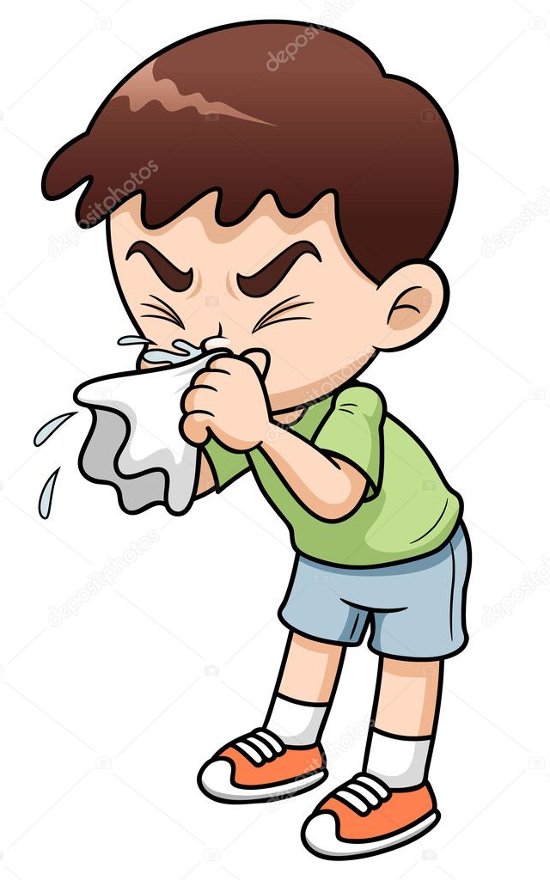
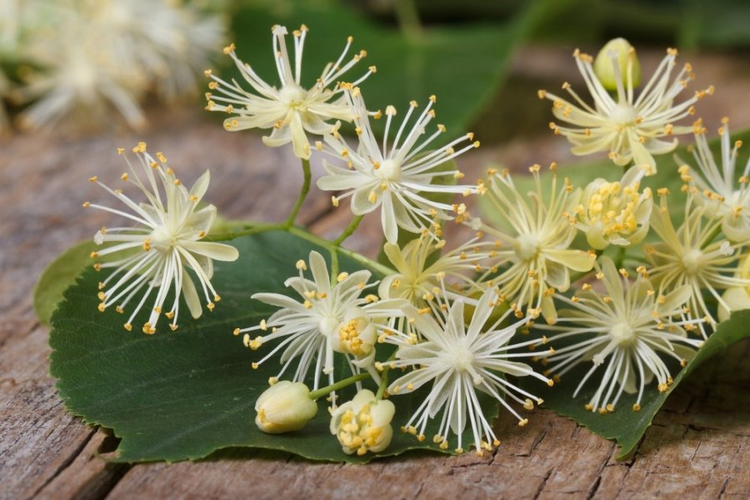
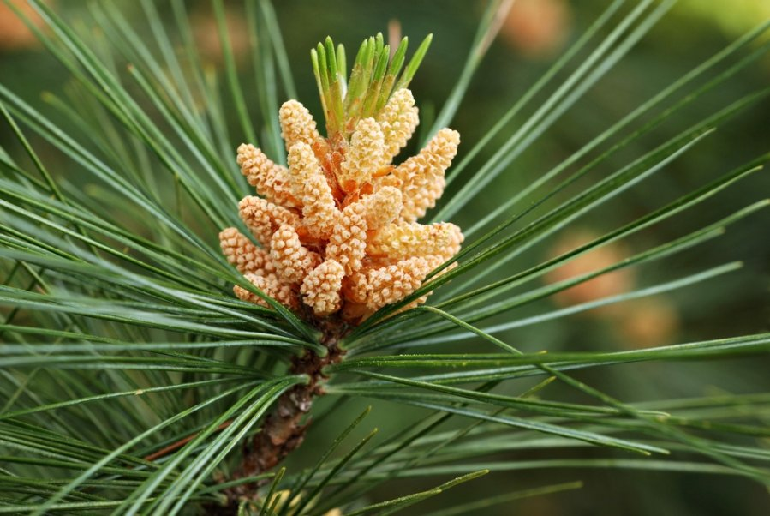
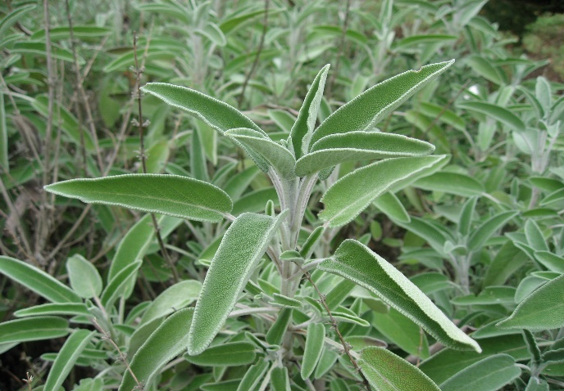
NUO PERŠALIMO
čiobrelis,
liepa,
vaistinis šalavijas,
pušų pumpurai.

Slide 6
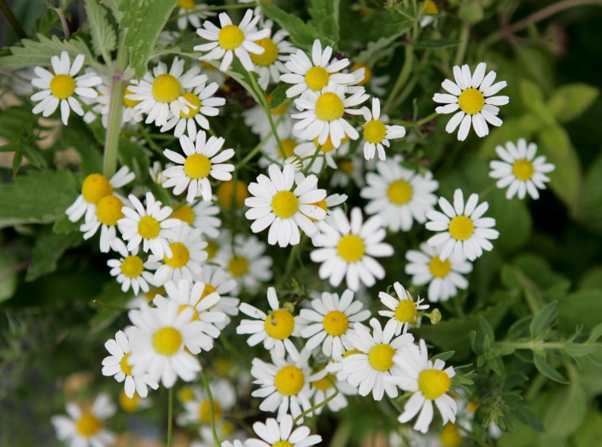
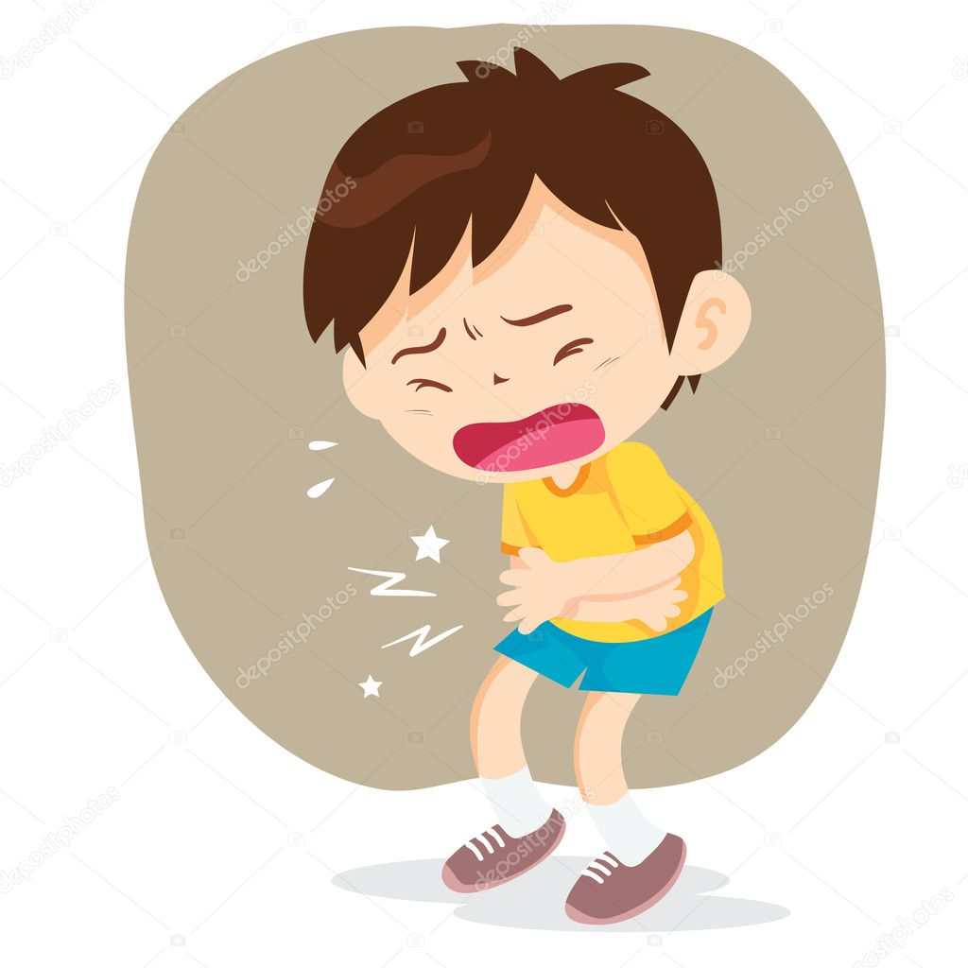
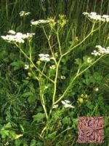
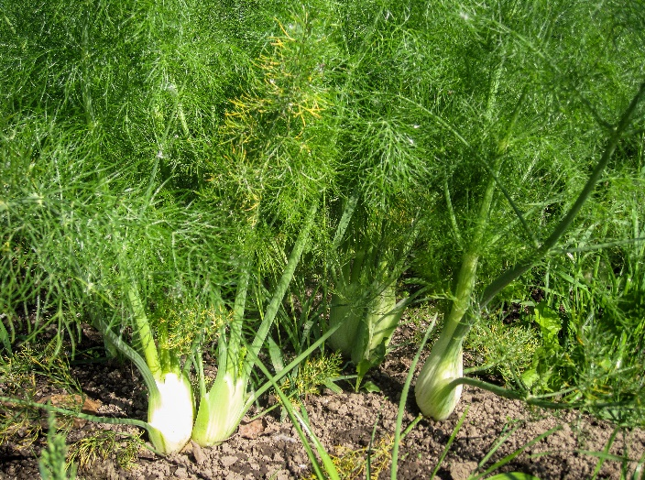
KAI SKAUDA PILVUKĄ
ramunėlė,
kmynai,
pankolis

Slide 7
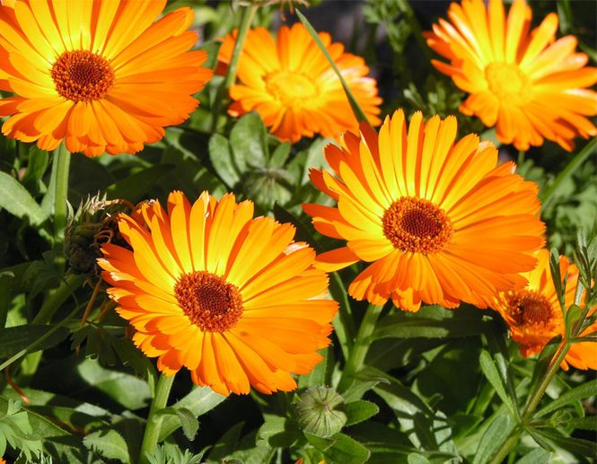
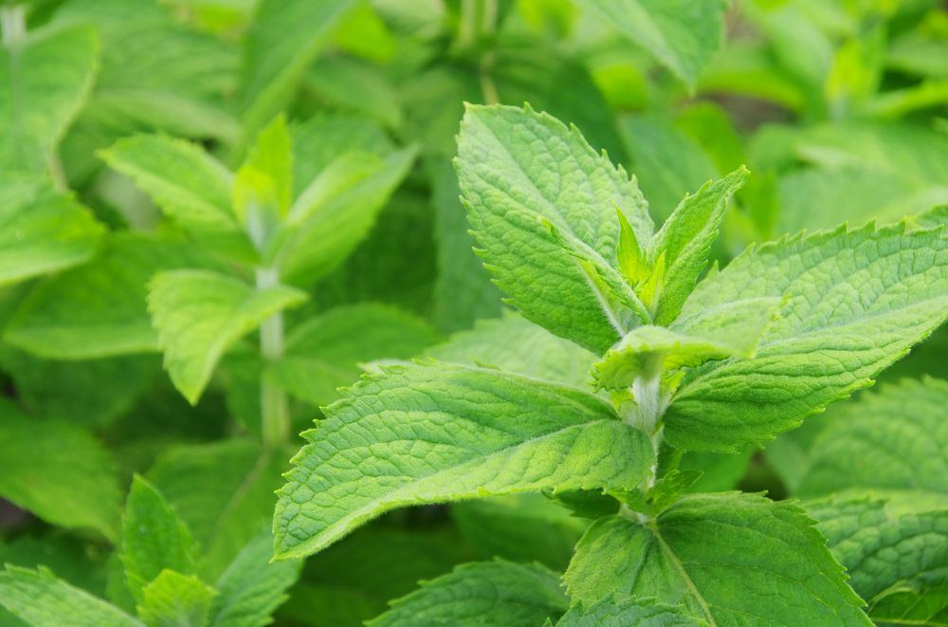
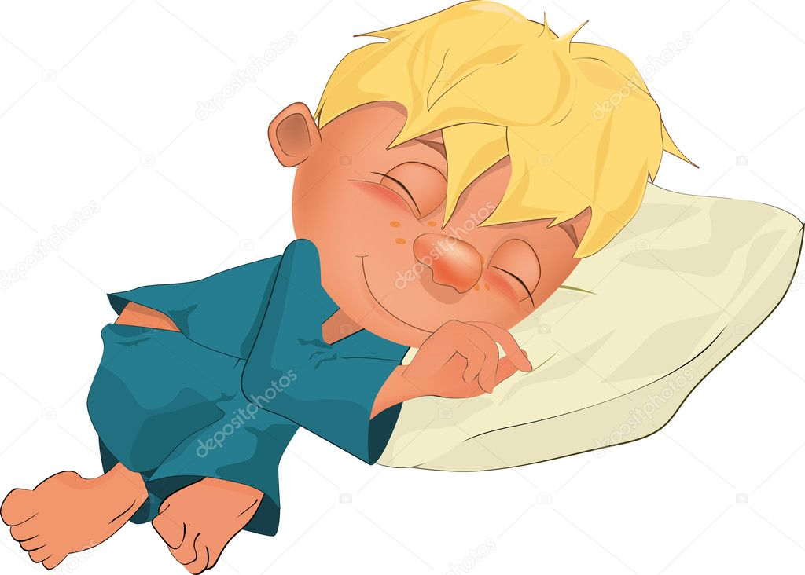
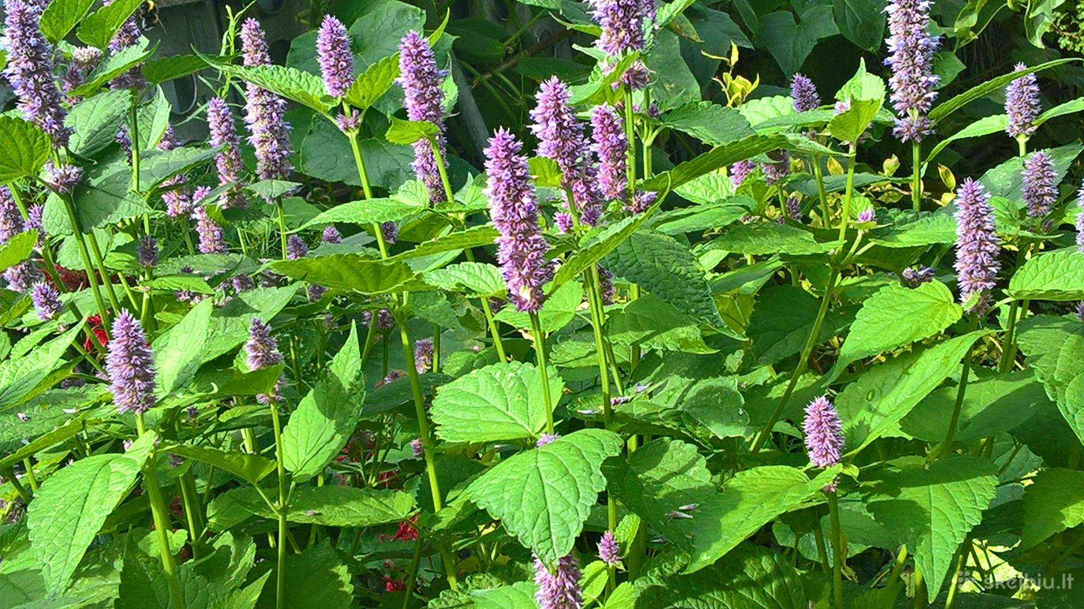
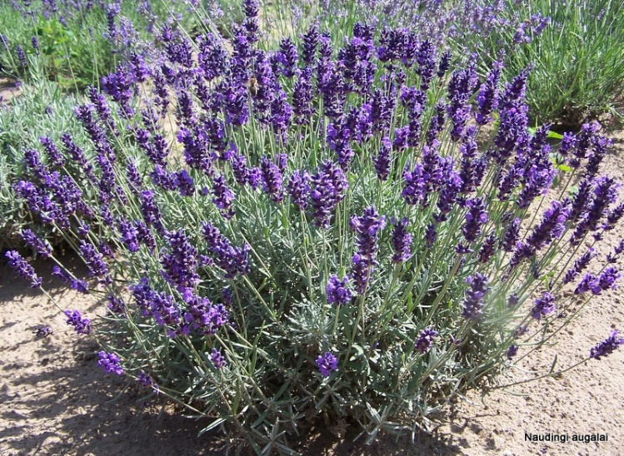
RAMIAM MIEGUI
mėta,
melisa,
medetka,
levanda

Slide 8
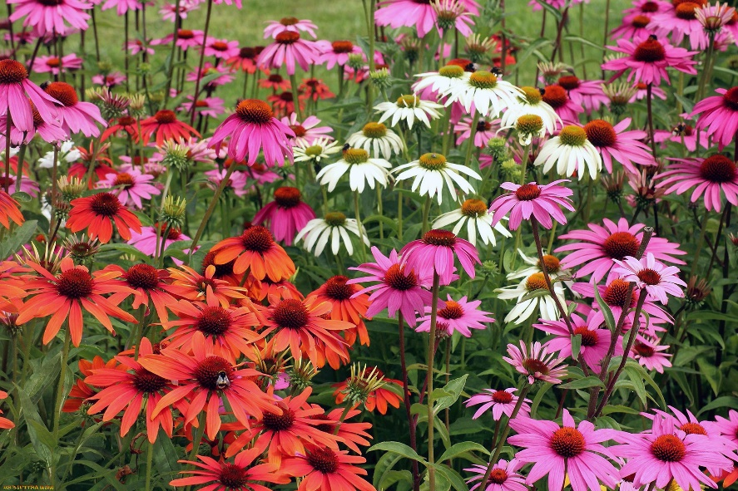

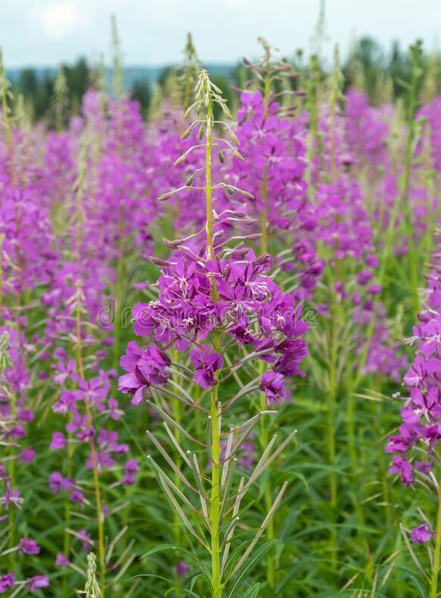
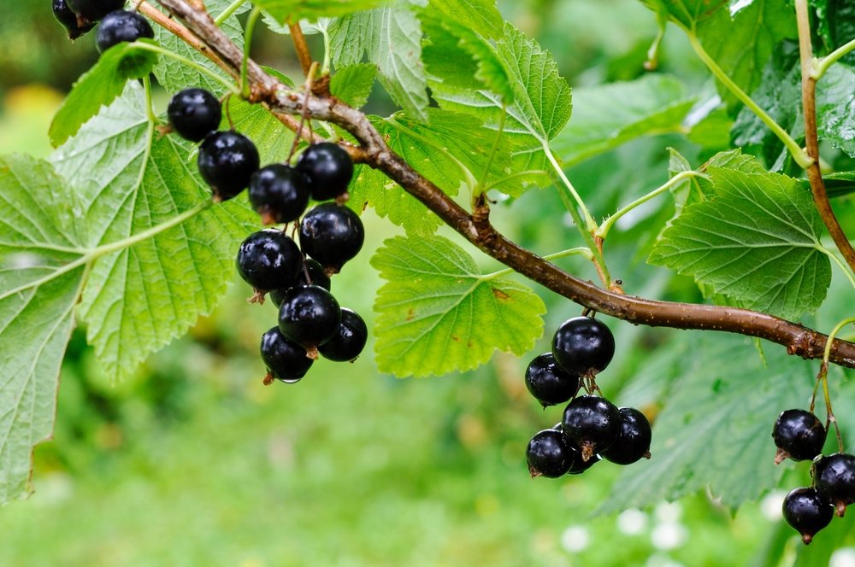
STIPRUS VAIKAS
ežiuolė,
gaurometis,
juodųjų serbentų lapai.

Slide 9

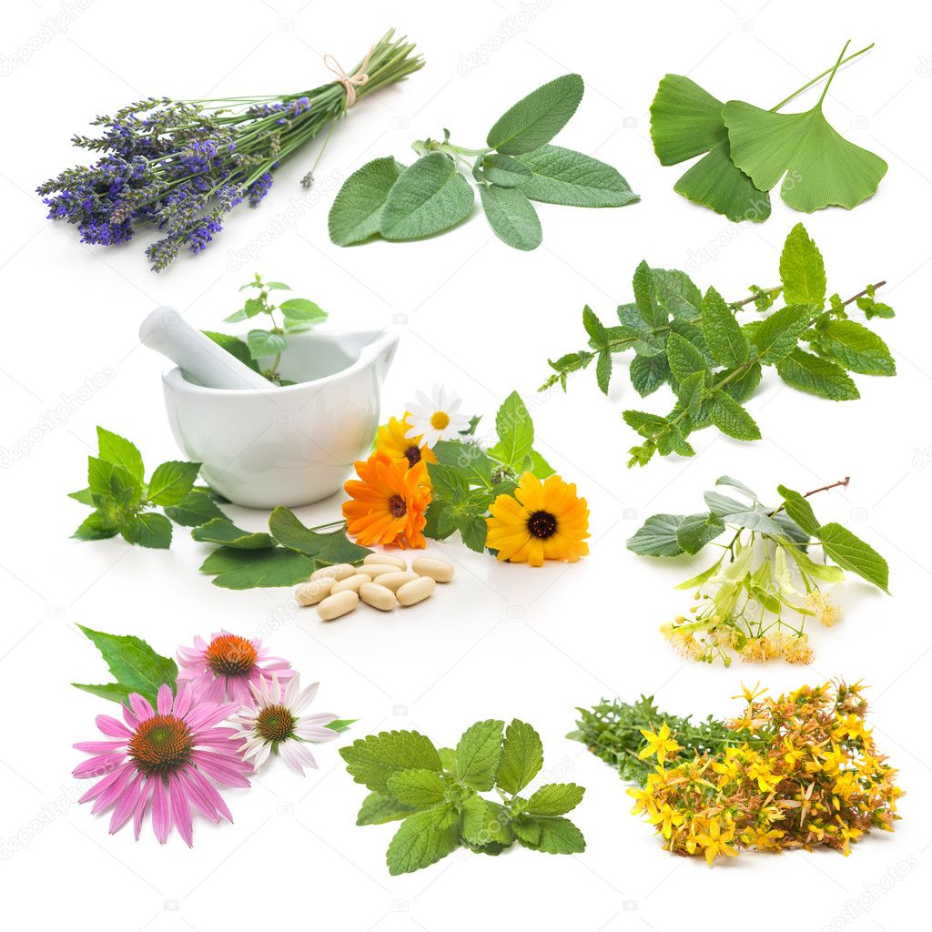
Medžiagą surinko
sveikatos priežiūros
specialistė
Ana Jurgelevičienė

